Slide 1


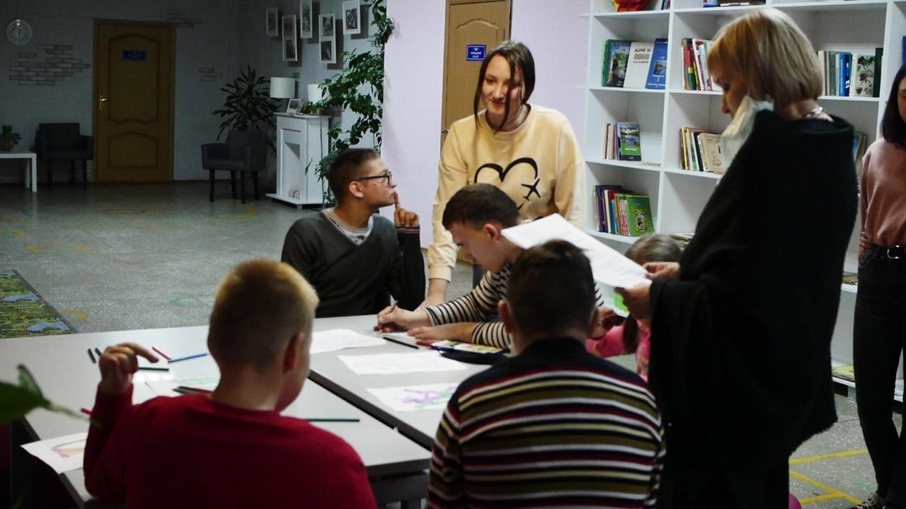
Инклюзивный коворкинг- центр
«СТОП! СНЯТО»
город Волжск, республика Марий Эл

Slide 2
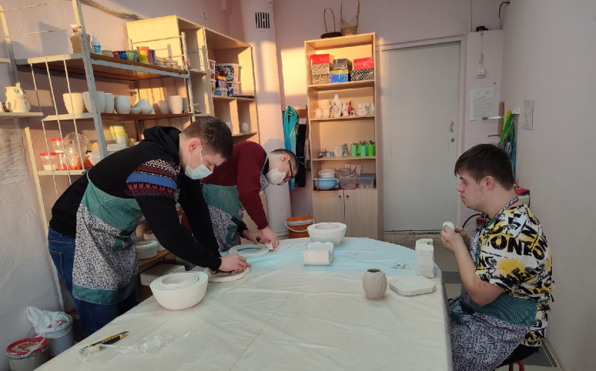
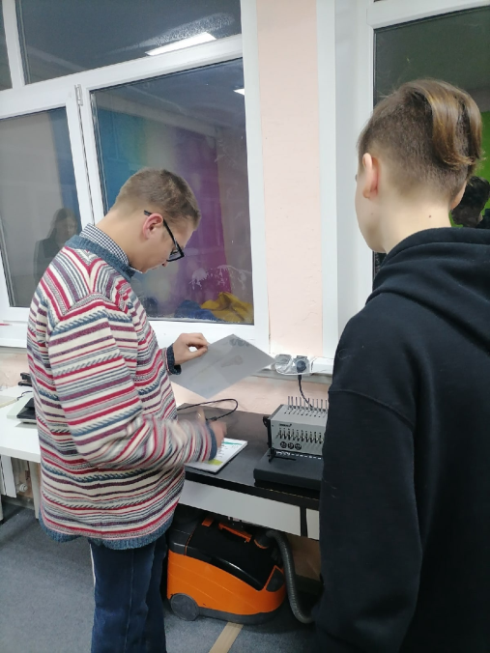
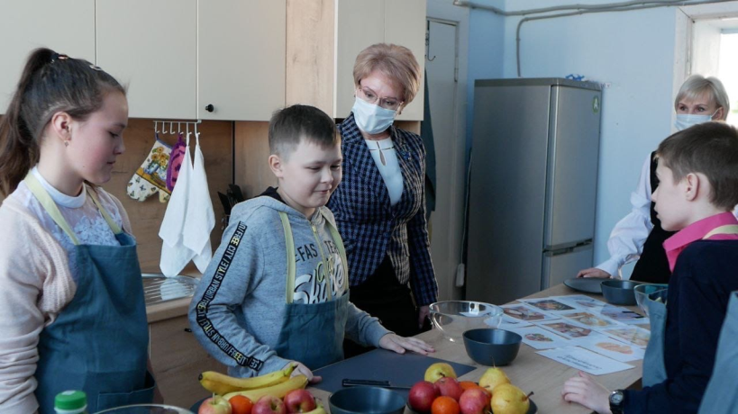
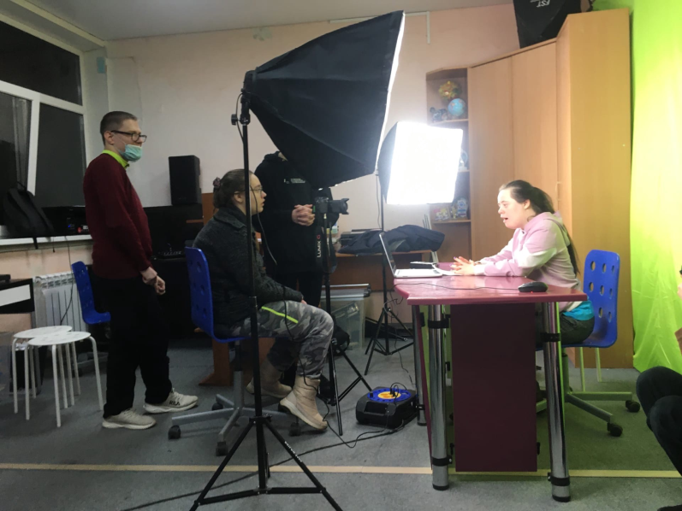
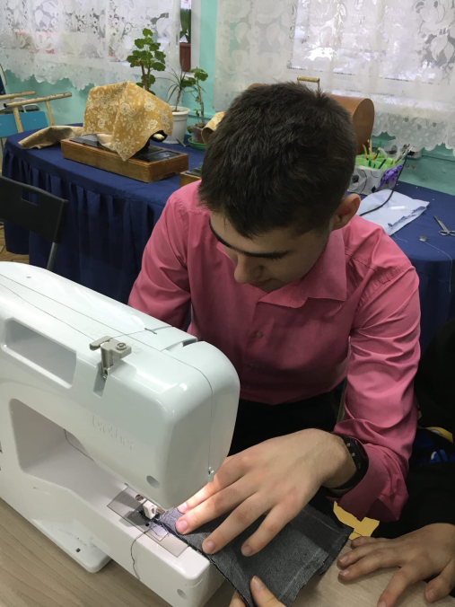
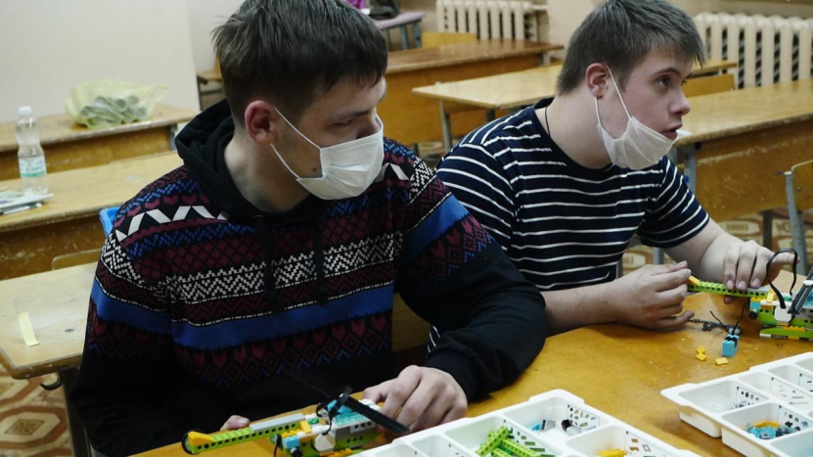
Направления творческой деятельности

Slide 3
Условия адаптации мастерской
Диагностическое обследование
Подбор групп
Зонирование пространства
Написание программы (в том числе поведенческой)
Расписание. Визуальная и поведенческая поддержка
Сопровождение тьютера (волонтер-наставник)
Четкий рабочий график
Четкие инструкции (наглядный ряд)
Прописанный договор (поведенческий, акт выполненных работ)

Slide 4
Методики обследования
Младший возраст - VB-MAPP Марка Сандберга – программа оценки навыков речи и социального взаимодействия для детей с аутизмом и другими нарушениями развития.
Старший возраст - FISH для оценки функциональных навыков и навыков самостоятельности.По результатам обследования определяются цели развития по 7направлениям: адаптивное поведение, аффективно-эмоциональные, когнитивные, сенсомоторные, социальные, речевые, профессиональные навыки.

Slide 5
Тесты и методики для определения уровня развития творческих способностей
Наблюдение и пробы!!!
«Незаконченный рисунок» (автор Э. П. Торренс)
«Дорисовывание» (автор Е. П. Торренс)
«Солнце в комнате» (авторы: В.Синельников, В. Кудрявцев)
Васько, Е. «Развиваем музыкальные способности».

Slide 6
Программа
Для людей с РАС и другими ментальными особенностями наиболее эффективными являются методы обучения, основанные на прикладном анализе поведения.
Работа обязательно должна включать развитие его коммуникации. Трудности коммуникации и социальных навыков относят к ключевым дефицитам РАС.
К ключевым навыкам относят развитие мотивации, реакции на множественные сигналы, саморегуляцию и самостоятельную инициацию.

Slide 7
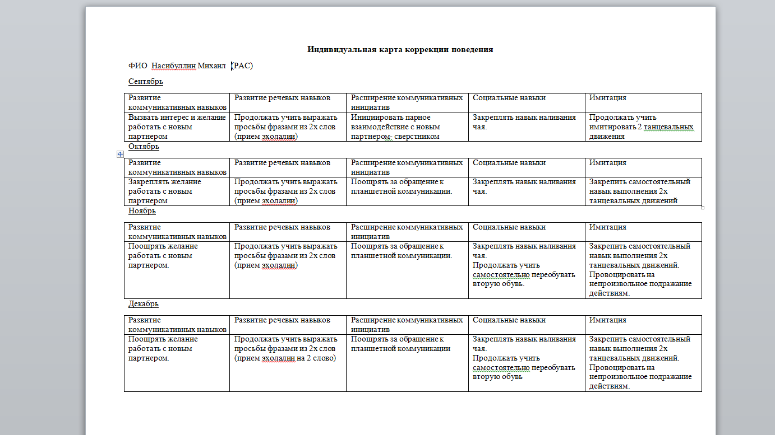

Slide 8
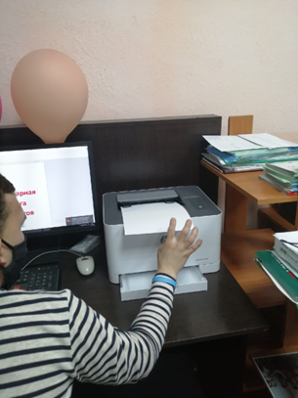
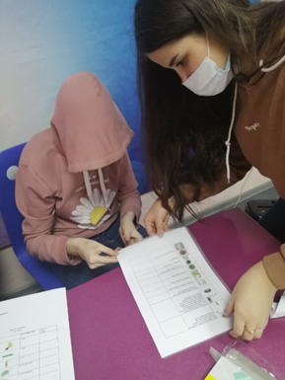
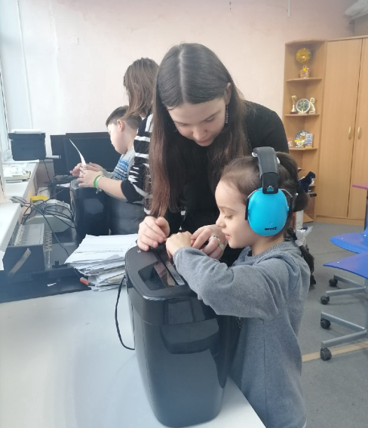
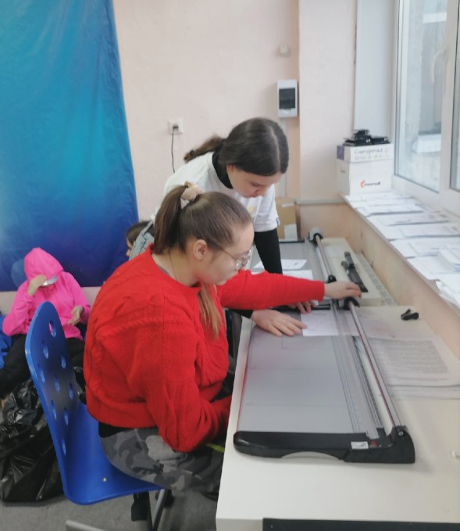
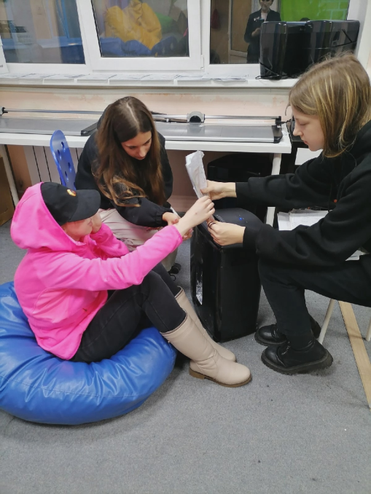
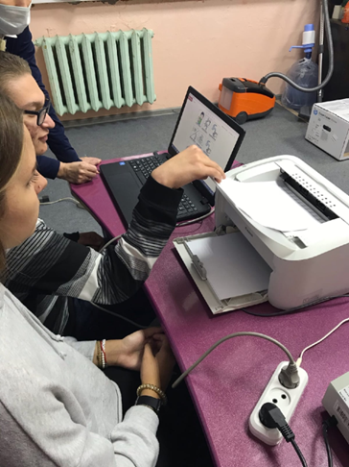
Канцблок

Slide 9
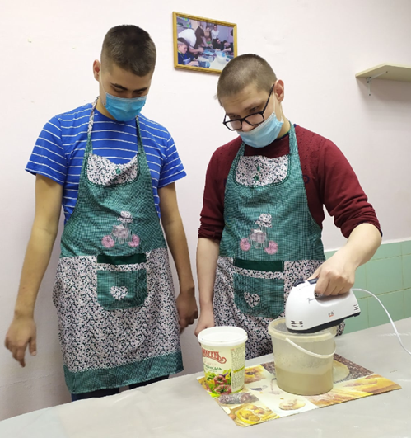
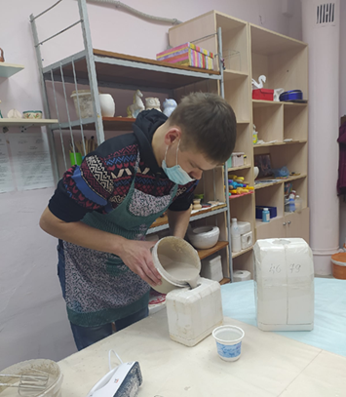
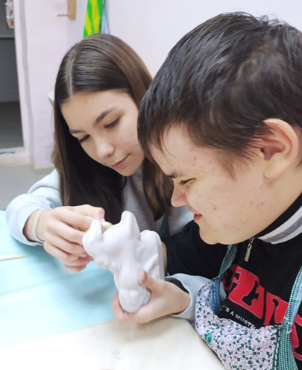
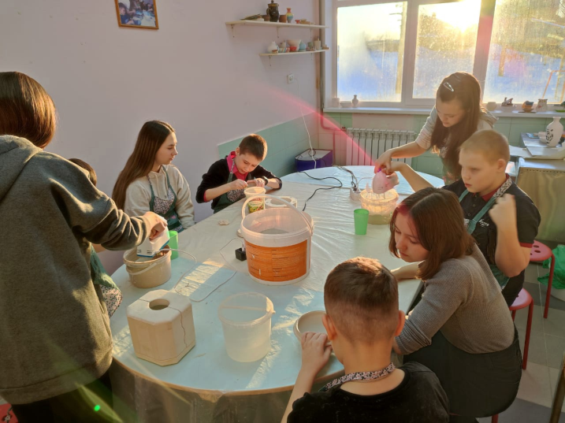
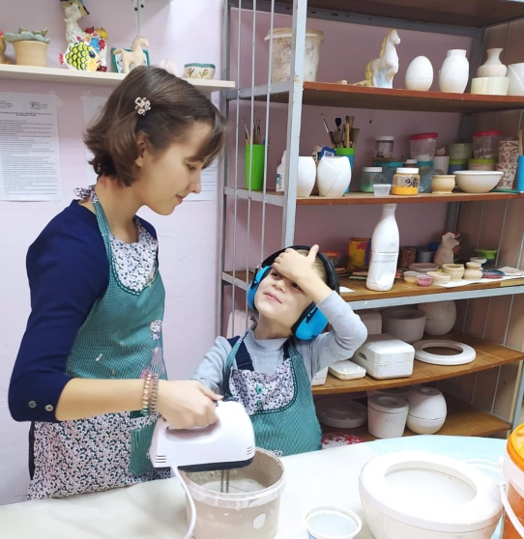
Глинка

Slide 10
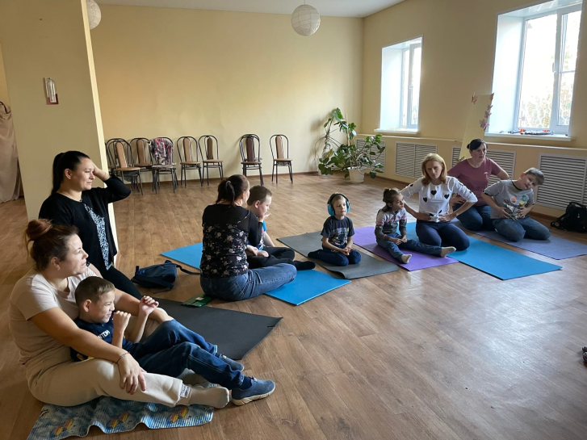
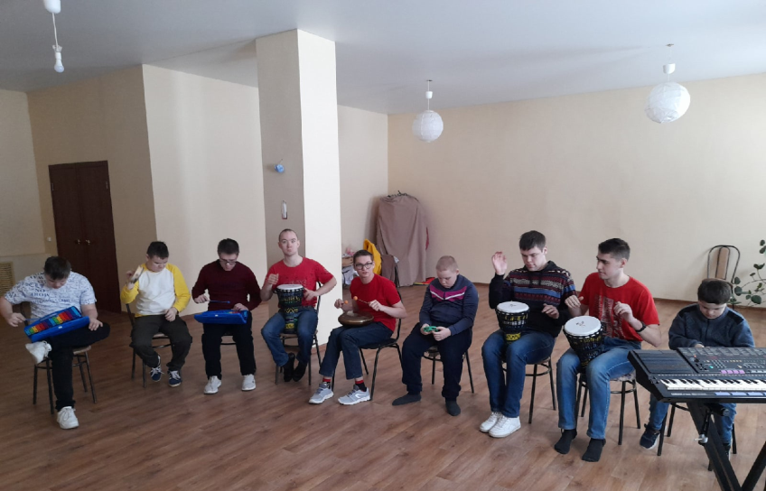
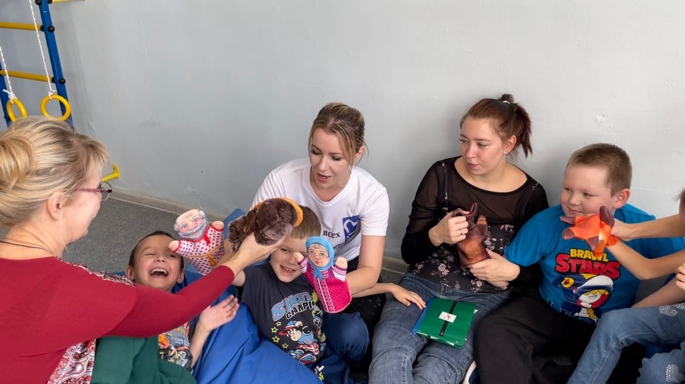
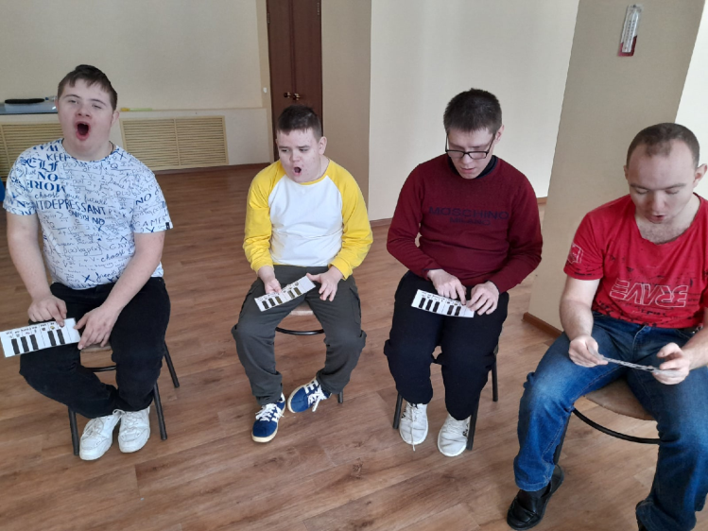
МирОк

Slide 11
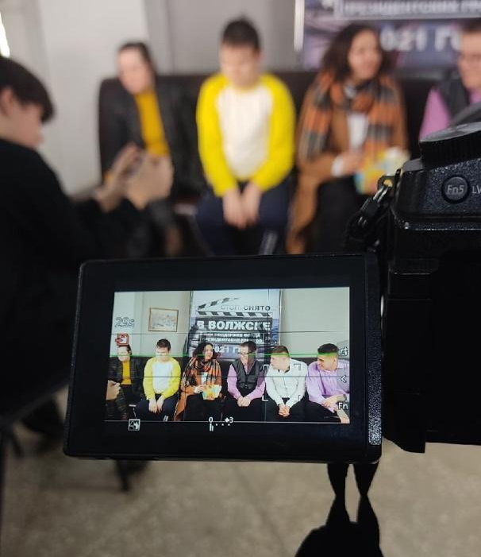
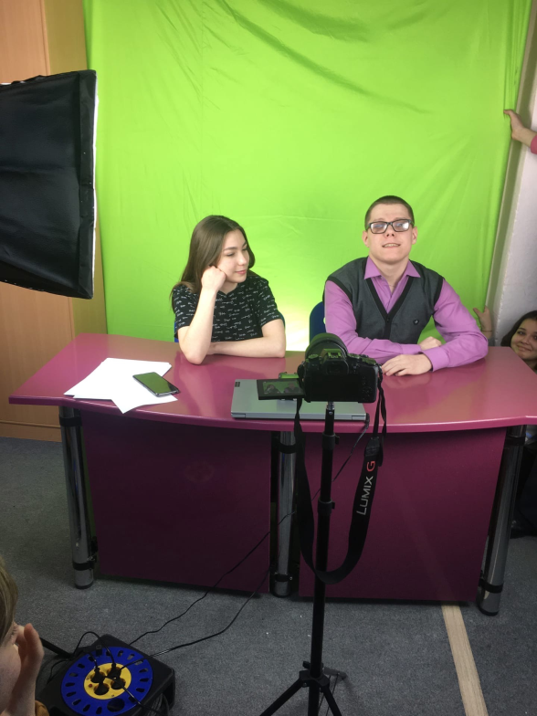
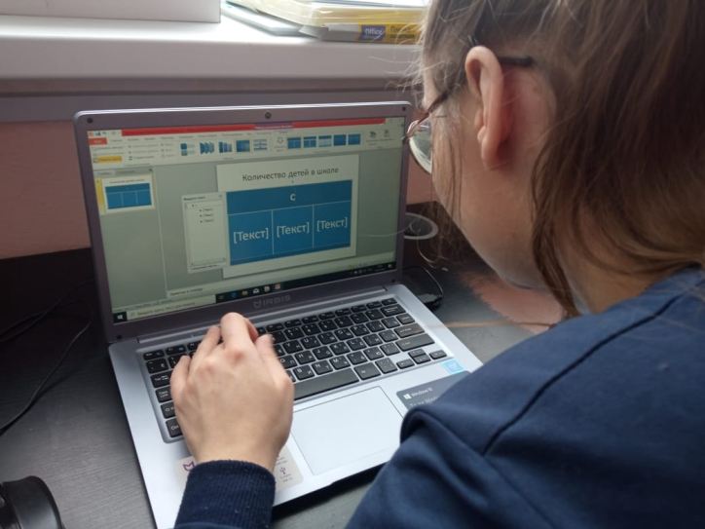
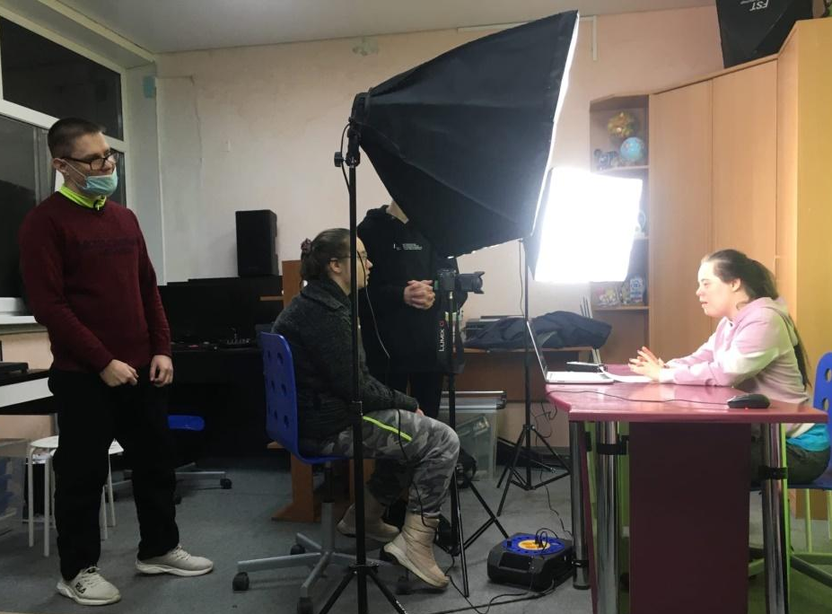
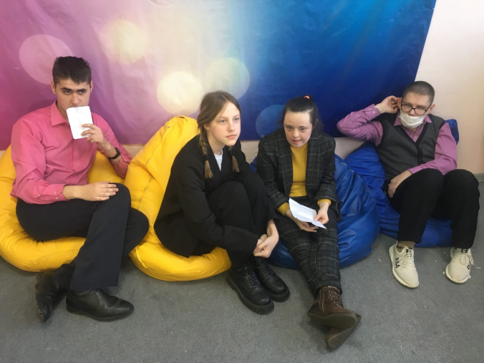
Коробка передач

Slide 12
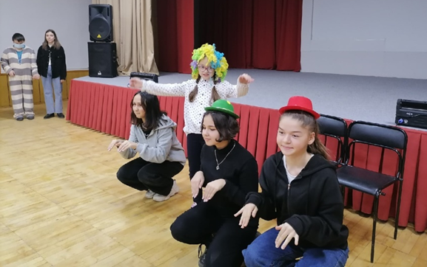
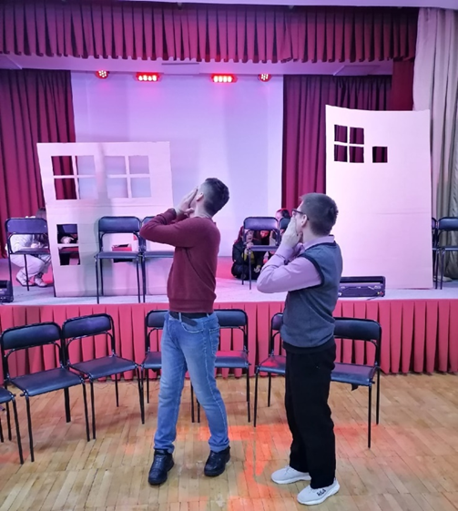
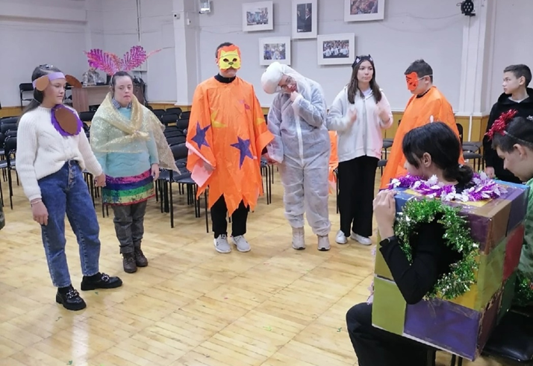
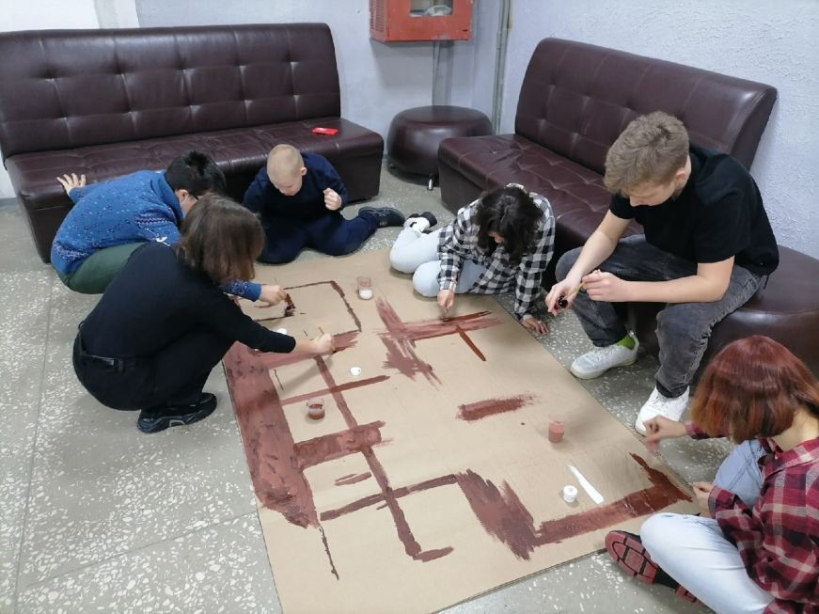
Актерский цех

Slide 13
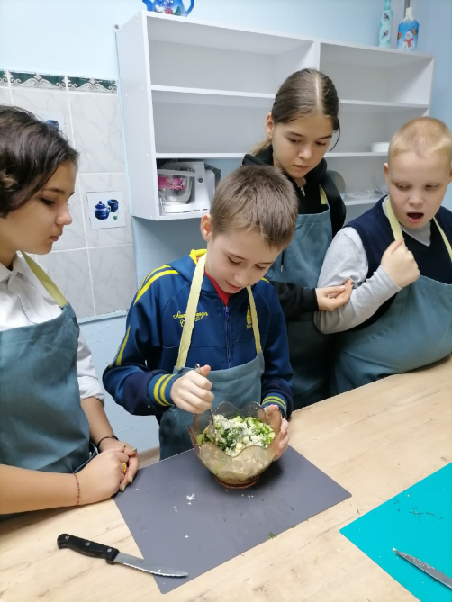
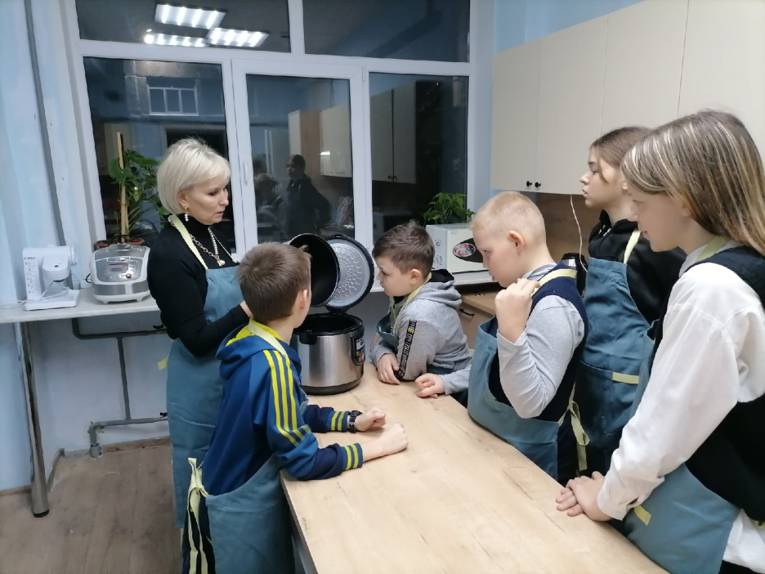
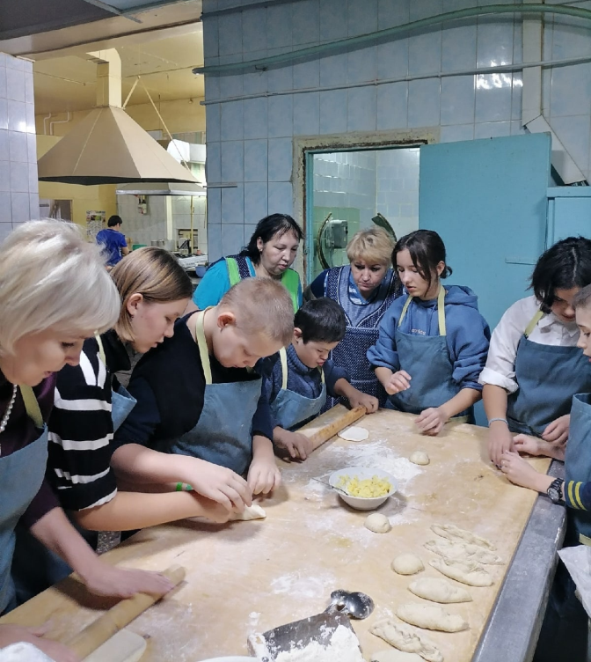
Ребята-поварята

Slide 14

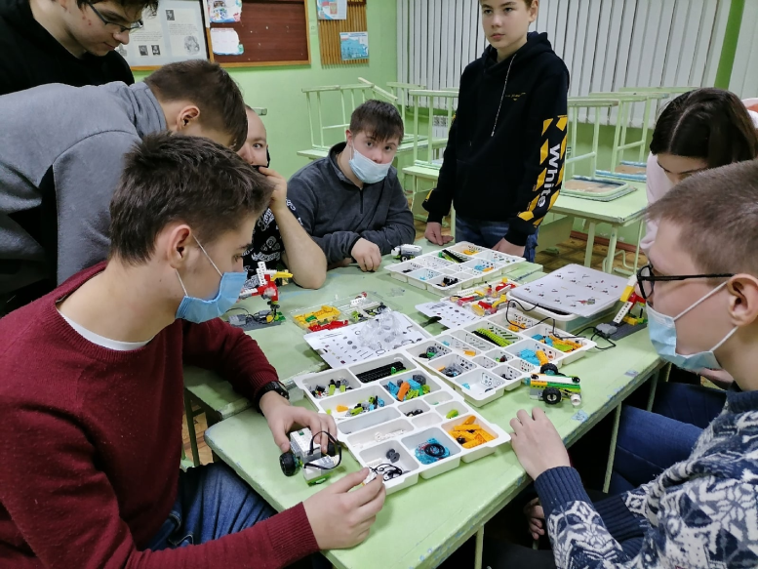
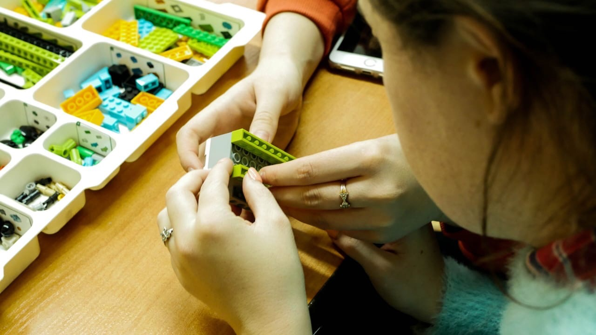
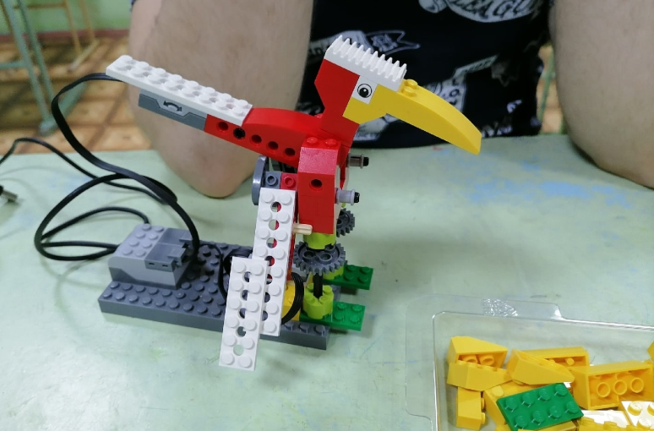
Робототехника

Slide 15
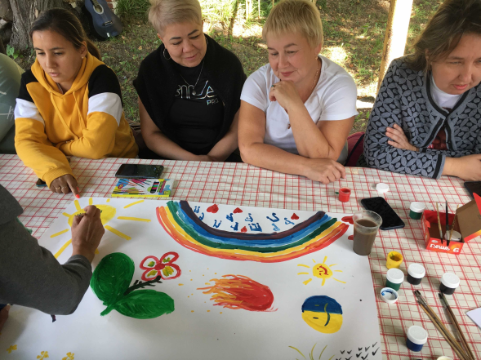
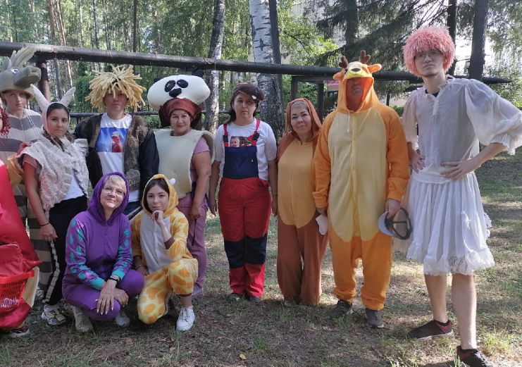
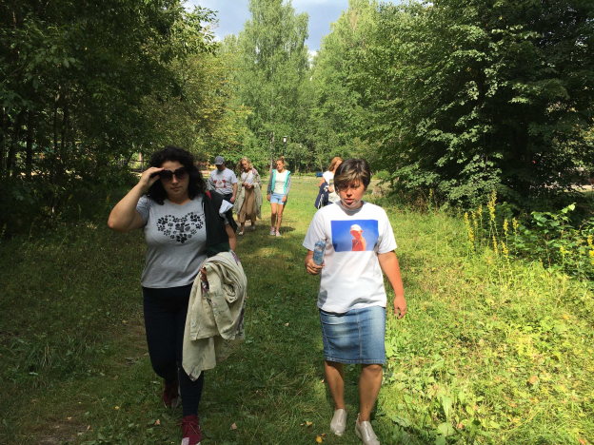
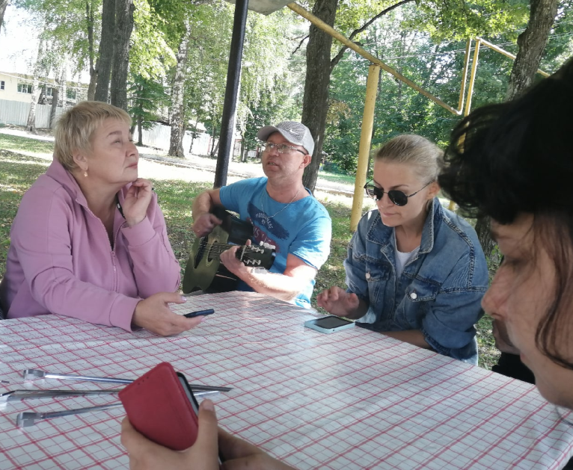
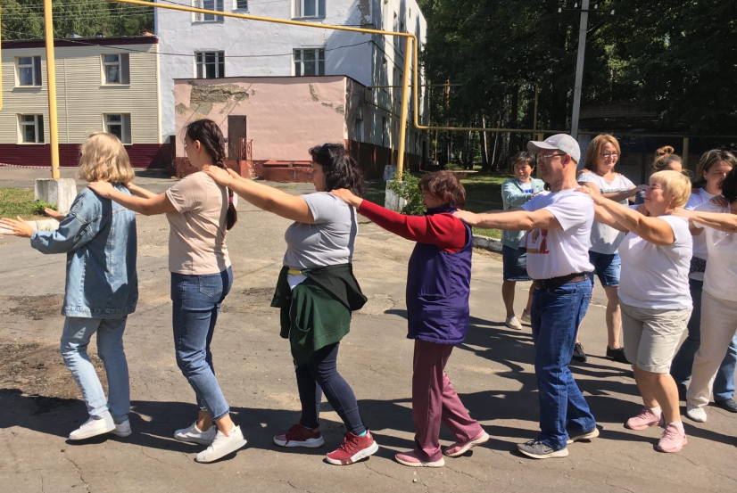
Включенность родителей

